Slide 1



主讲：清华大学 孙照人
自主招生物理
电磁学篇

Slide 2

自主招生物理：电磁学篇
第一章
静电场
第二章
恒定电流
第三章
磁场
第四章
电磁感应
第五章
交流电

Slide 3
第三章 磁场
3.1 磁场 磁感应强度
3.2 安培力
3.3 洛伦兹力

Slide 4
3.1 磁场 磁感应强度
一.基本磁现象
二.磁场
三.磁感应强度
四.磁感线 磁通量
五.高斯定理与安培环路定理

Slide 5
例：（2011复旦大学）一个充电的球形电容器，由于绝缘层的轻微漏电而缓慢放电，则，
A．放电电流将产生垂直于球面的磁场
B．放电电流将产生沿着经度线的磁场
C．放电电流将产生沿着纬度线的磁场
D．放电电流不产生磁场
*
*

Slide 6
例：（2011复旦大学）三根电流大小和方向都相同的长直导线排成一列，相邻导线的间距相等。在与导线垂直的平面内，有几个点的磁感应强度为零？
A．0 B．1 C．2 D．3
*
*

Slide 7
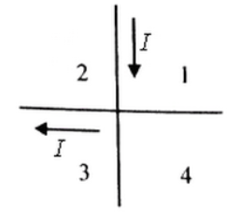
例： （2010复旦自主招生）如图所示，两条长直导线在同一平面内但互相绝缘，导线中的电流均为I，则磁感应强度为零的点________。
A．仅在1区 B．仅在2区 C．仅在1、3区 D．仅在2、4区
*
*

Slide 8
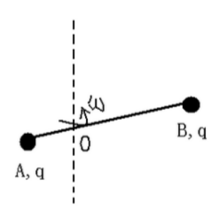
例：（2009清华大学）如图所示，真空中一根绝缘杆连接的两个带等量异种电荷的点电荷以相同的角速度绕O点在水平面内匀速转动，已知+q距离O点较近，则O点的磁感应强度方向为：
A.方向竖直向上 B.方向竖直向下 C.为0 D.不能确定
*
*

Slide 9
例：几种电流激发磁场的求法
1.载流圆环轴线上
2.载流直导线
3.分流圆环轴线上
*
*

Slide 10
3.2 安培力
一.安培力
二.安培力矩
三.安培力与安培力矩的应用
四.动生电动势

Slide 11
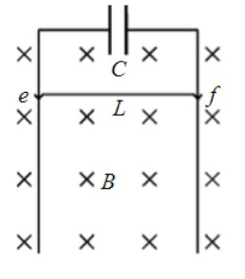
例：如图所示，在竖直放置的两平行光滑长直金属导轨上端，接有一个电容为C、击穿电压为U_{b}的电容器，有一匀强磁场与两金属导轨平面垂直，磁感应强度为B，现有一质量为m、长为L的金属杆e_{f}，在t=0时以初速度v₀沿导轨下滑，试求金属杆下滑多长时间电容器就被击穿，假设图中任何部分的电阻和电感均可忽略不计。
*
*

Slide 12
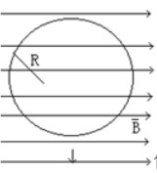
例：假想有一水平方向的匀强磁场，磁感应强度B很大．有一半径为R、厚度为d（d＜R）的金属圆盘，在此磁场中竖直下落，盘面始终位于竖直平面内并与磁场方向平行，如图所示．若要使圆盘在磁场中下落的加速度比没有磁场时减小千分之一（不计空气阻力），试估算所需磁感应强度的数值．假定金属盘的电阻为零，并设金属盘的密度ρ=9×10³千克/米³，其介电常数为ε=9×10⁻²⁷库²/牛.米²．
*
*

Slide 13
3.3 洛伦兹力
一.洛伦兹力
二.带电粒子在匀强磁场中的运动规律
三.霍尔效应 磁聚焦
质谱仪 回旋加速器

Slide 14
例：（2011复旦大学）把动能和速度方向相同的质子和α粒子分离开，如果使用匀强电场及匀强磁场，可行的方法是
A．只能用电场 B．只能用磁场
C．电场和磁场都可以 D．电场和磁场都不行
*
*

Slide 15
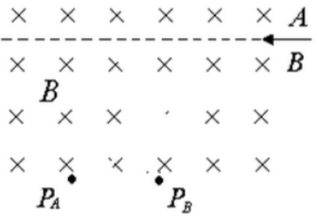
例：（2011年卓越自主招生）如图所示，虚线为一匀强磁场的边界，磁场方向垂直于纸面向里。在磁场中某点沿虚线方向发射两个带负电的粒子A和B，其速度分别 为v_{A}、v_{B}，两者的质量和电荷量均相同，两个粒子分别经过t_{A}、t_{B}从P_{A}、P_{B}射出，则（ ）
A．v_{A}＞v_{B} ， t_{A}＞t_{B}
B．v_{A}＞v_{B} ， t_{A}＜t_{B}
C．v_{A}＜v_{B} ， t_{A}＞t_{B}
D．v_{A}＜v_{B} ， t_{A}＜t_{B}
*
*

Slide 16


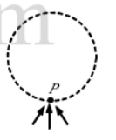
例：（2010清华五校）如图，圆形区域内有一垂直纸面的匀强磁场，P为磁场边界上的一点。有无数带有同样电荷、具有同样质量的粒子在纸面内沿各个方向以同样的速率通过P点进入磁场。这些粒子射出边界的位置均处于边界的某一段弧上，这段圆弧的弧长是圆周长的1/3。将磁感应强度的大小从原来的B1变为B2，结果相应的弧长变为原来的一半，则B2/B1等于（ ）
A．2 B．3 C． D．
*
*

Slide 17
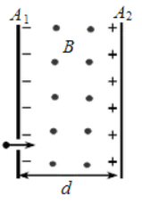
例：如图所示，A₁和A₂是两块面积很大、互相平行又相距较近的带电金属板，相距为d，两板间的电势差为U，同时，在这两板间还有方向与均匀电场正交而垂直纸面向外的均匀磁场，一束电子通过左侧带负电的板A₁上的小孔，沿垂直金属板的方向射入，为使该 电子束不碰到右侧带正电的板A₂，问所加磁场的磁感应强度至少要多大？设 电子所受到的重力及从小孔进入时的初速度均可不计。
*
*

Slide 18
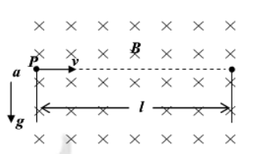
例：（2013北约自主招生）(22 分)如图所示，在一竖直平面内有水平匀强磁场，磁感应强度B 的方向垂直该竖直平面朝里。竖直平面中 a、b 两点在同一水平线上，两点相距l。带电量 q>0，质量为 m 的质点 P，以初速度 v 从 a 对准 b 射出。略去空气阻力，不考虑 P 与地面接触的可能性，设定 q、m 和 B 均为不可改取的给定量。
(1)若无论 l 取什么值，均可使 P 经直线运动通过 b 点，试问 v 应取什么值?
(2)若 v 为(1)问可取值之外的任意值，则 l 取哪些值，可使 P 必定会经曲线运动通过 b 点?
(3)对每一个满足(2)问要求的 l 值，计算各种可能的曲线运动对应的 P 从 a 到 b 所经过的时间。
(4)对每一个满足(2)问要求的 l 值，试问 P 能否从 a 静止释放后也可以通过 b 点?若能，再求P 在而后运动过程中可达到的最大运动速率 v_{max}。
*
*

Slide 19
例：（2011华约自主招生）在xOy平面内。x>0,，y>0的空间区域内存在匀强电场，场强大小为100V/m。x>0,，y<3m的区域内存在垂直于xOy平面的磁场。现有一带负电的粒子，电量为q=2×10⁻⁷C，质量为m=10⁻⁶kg，从坐标原点O以一定的初动能射出，经过点P（4m，3m）时，动能变为初动能的0.2倍，速度方向平行于y轴正方向。最后，粒子从y轴上点M（0,5m）射出电场，此时动能变为过O点时初动能的0.52倍。粒子重力不计。
（1）写出在线段OP上与M点等电势点Q的坐标。
（2）求粒子由P点运动到M点所需的时间
*
*

Slide 20

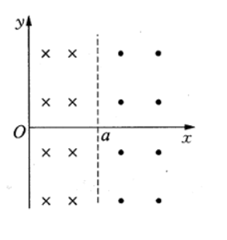
例：（2012年华约自主招生）如图所示，在 xoy平面内有磁感应强度为 B的匀强磁场，其中 x∈（0，a）内有磁场方向垂直 xoy 平面向里，在 x∈(a，∞)内有磁场方向垂直 xoy 平面向外，在 x∈(-∞，0)内无磁场。一个带正电 q、质量为 m 的粒子（粒子重力不计）在 x=0 处，以速度v₀ 沿 x 轴正方向射入磁场。
（1）若v₀ 未知，但粒子做圆运动的轨道半径为r= ， 求粒子与x轴的交点坐标。
（2）若无（1）中r= 的条件限制，粒子的初速度仍为v₀（已知），问粒子回到原点O 需要使 a为何值？
*
*

Slide 21
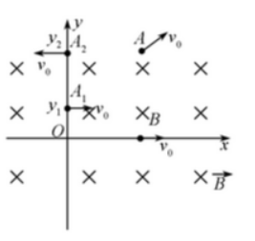
例：（2011北约）质量相同的小球A、B，在运动过程中发生弹性正碰撞，则A的碰后速度（方向和大小，下同）等于B的碰前速度，B的碰后速度等于A的碰前速度。如图所示，光滑水平绝缘大桌取为O-xy坐标面，空间有竖直向下（图中朝里）的匀强磁场B。 （1）．O-xy平面上距O稍远处的小球A，质量m、电量q>0，初速度方向如图所示，大小为v₀。而后A将做匀速圆周运动，试求圆半径R和周期T。
（2）．图中小球A₁、A₂质量也同为m，电量也同为q，开始时分别位于y轴上的y₁、y₂（y₂> y₁）位置，初速度方向如图所示，大小也同为v₀。设A₁、A₂间可能发生的碰撞都是弹性碰撞，且不会相互转移电荷（下同）。已知而后A₁能到达y₂处，试求y₂- y₁的可取值。
（3）．图中小球B的质量也为m，电量也同为q，t=0时位于x轴上距O稍远的x₁位置，大小也为v₀。现在给你一个质量为m，电量为-q，初速度大小为v₀的小球B*。t=0时B*的初始位置和初始速度方向由你选定，但要求在t=（k+ 1 /2 ）T时刻（k为正整数），B球可达到x轴上，与x₁相距尽可能远的x₂（x₂> x₁）位置，最后给出你所得的x₂- x₁值。
（附注：解题时略去球之间的电作用力）
*
*

Slide 22
例：（2010北京大学）如图，在xOy直角坐标系中，y>0的区域内有磁感应强度为B的匀强磁场，y<0的区域内有竖直向下匀强电场，一个质量为m、带电量为-q的粒子从O点出射，初速度方向与x轴正方向夹角为θ(π/2<θ<π)，粒子在平面内做曲线运动。若粒子的运动轨迹经过OPQ三点，一直沿O、P、Q围成的闭合图形运动，已知P（0，4l）,Q（3l，0）,
（1）求粒子初速度v的大小和θ。.
（2）求场强大小E
*
*

Slide 23

例：从 z轴上的 O点发射一束电量为q（q＞0）、质量为m的带电粒子，它们速度统方向分布在以O点为顶点、z轴为对称轴的一个顶角很小的锥体内（如图所示），速度的大小都等于v．试设计一种匀强磁场，能使这束带电粒子会聚于z轴上的另一点M，M点离开O点的经离为d．要求给出该磁场的方向、磁感应强度的大小和最小值．不计粒子间的相互作用和重力的作用．
*
*

Slide 24
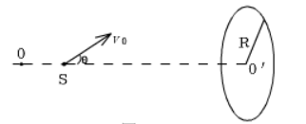
例：S为一离子源，它能机会均等的向各方向持续的大量发射正离子，离子的质量皆为m，电量皆为q，速率皆为v₀。在离子源的右侧有一半径为R的圆屏，图中OO’是通过圆屏的圆心并垂直于屏面的轴线。S位于轴线上。离子源和圆屏所在的空间有一范围足够大的匀强磁场，磁感应强度的大小为B，方向垂直于圆屏向右。在发射的离子中，有的离子，不管SO的距离如何改变，总能打到圆屏面上，求这类离子的数目与总发射离子数之比。
*
*

Slide 25
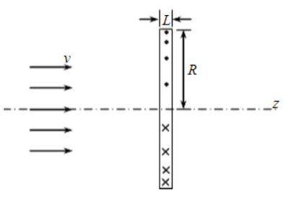
例：空间有半径为R长度L很短的圆柱形的磁场区域，圆柱的轴线为z轴，磁场中任一点的磁感应强度的方向沿以z轴为对称轴的圆的切线，大小与该点离z轴的距离r成正比，B=Kr，K为常数，如图决18-4中“· ”与 “×”所示。电量为q(q＞0)，质量为m的一束带电粒子流如图中一簇平行箭头所示，以很高的速度v沿圆柱轴线方向，穿过该磁场空间，磁场区域外的磁场的大小可视为零。试讨论这束带电粒子流穿过磁场区域后的运动情况。
*
*

Slide 26
例：
*
*

Slide 27
例：
*
*

Slide 28
例：
*
*

Slide 29
例：
*
*

